Slide 1
NGỮ VĂN 8 - BÀI 10
SÁCH - NGƯỜI BẠN ĐỒNG HÀNH
THÁCH THỨC ĐẦU TIÊN:
ĐỌC NHƯ MỘT HÀNH TRÌNH

Slide 2
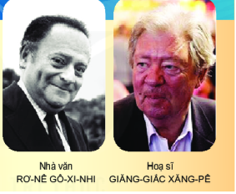

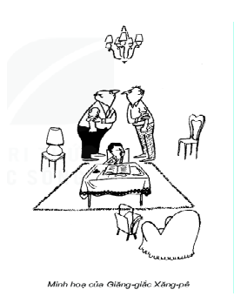
HĐ 1: KHỞI ĐỘNG
H: Cho biết những hình ảnh này gợi cho các bạn nhớ đến văn bản nào đã học ở lớp 6. Em hãy nêu những ấn tượng chính của em về văn bản này?

Slide 3
Dự kiến sản phẩm:
+ VB đã học: ”Bài tập làm văn”- Nhân vật chính là cậu nhóc Ni-cô-la, người bố, ông Blê-đuc. Ni-cô-la được giao bài tập làm văn kể về người bạn của mình, nhưng Ni-cô-la học yếu môn Văn đã nhờ bố làm hộ. Bố nhận lời nhưng cảm thấy rất khó viết. Cùng lúc ấy, ông Blê-đúc sang và giúp đỡ nhưng cả 2 chả ai hiểu về bạn của Ni-cô-la, 2 người đã cãi nhau và không chơi vớ nhau nữa. Cuối cùng Ni-cô-la quyết định tự làm bài tập của mình.
+VB giúp e rút ra bài học trong quá trình học tập, cần tự lực, cố gắng hoàn thành công việc của mình.

Slide 4
HĐ 2: Hình thành kiến thức
I. Trước khi đọc
1. Xây dựng mục tiêu đọc sách
- Mục tiêu đọc sách
+ Tìm hiểu thêm các văn bản cùng chủ đề với hệ thống bài học trong Ngữ văn 8.
+ Tăng thêm kiến thức, hiểu biết
+ Rèn luyện tính nhẫn nại, kiên trì
+ Củng cố tâm hồn, nhân cách

Slide 5
2. Lập danh mục sách theo chủ đề và thể loại
Chủ đề | Tên sách | Tên tác giả | Nhà xuất bản | Năm xuất bản
Câu chuyện lịch sử | Lá cờ thêu sáu chữ vàng | Nguyễn Huy Tưởng | Kim Đồng | 2010
Những câu chuyện hài | Truyện tiếu lâm Việt Nam | Nguyễn Cừ, Phan Trọng Thưởng | Văn học
Tin yêu và ước vọng | Những tấm lòng cao cả | Et-môn-đô Đơ A-mi-xi (Hoàng Thiếu Sơn dịch) | Văn học | 2012
Chân dung cuộc sống | Túp lều bác Tôm | Harriet Beecher Stowe (Người dịch: Đỗ Đức Hiểu) | Văn học | 2017

Slide 6
3. Để đọc sách có hiệu quả
- Xác định rõ mục đích đọc sách.
- Lựa chọn sách đọc phù hợp (mục tiêu, chủ đề).
- Chọn môi trường và thời gian đọc hiệu quả
(mỗi ngày đọc 30p, sau khi làm bài tập; hoặc sáng sớm).
- Dành thời gian suy nghĩ về những gì đã đọc được.

Slide 7



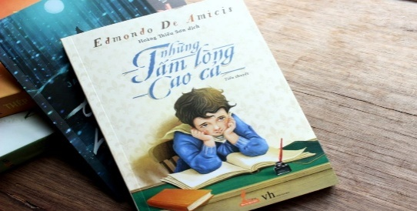
Giới thiệu 1 số cuốn sách

Slide 8
II: CÙNG ĐỌC VÀ TRẢI NGHIỆM
1. Tìm và chọn sách
- Đọc từ phần mở đầu (nhan đề, đề từ và lời tựa, khám phá từng phần của cuốn sách).
- Đọc lời giới thiệu sách.
- Đọc lướt những phần chính để nắm nội dung cuốn sách, ghi chép và quay lại đọc lời giới thiệu, đối chiếu cảm nhận của bản thân với nội dung chính được trình bày trong lời giới thiệu.
2. Lời giới thiệu
- Thu hút sự chú ý, tạo tâm lí đón đợi của độc giả.
- Cung cấp những thông tin đáng chú ý về tác phẩm.

Slide 9
Đọc văn bản: “Lời giới thiệu cuốn sách Nhóc Ni-cô-la: những chuyện chưa kể”.
1 Đọc
2. Tìm hiểu chung
a- Tác giả:
+ An-nơ Gô-xi-nhi sinh năm 1986
+ Là con gái nhà văn Rơ-nê Gô-xi-nhi.
b- Tác phẩm:
+ Xuất xứ: Lời giới thiệu cuốn sách ” Nhóc Ni-cô-la:những chuyện chưa kể”
+ Thể loại: VB thông tin

Slide 10
c- Bố cục:
Phần 1:Từ đầu đến ”chuyện ấy”: Giới thiệu nhan đề, thể loại, hoàn cảnh ra đời của cuốn sách.
Phần 2: Tiếp theo đến ...”chẳng bao gờ bị buồn chán”: Giới thiệu đặc điểm nội dung, nghệ thuật của cuốn sách.
Phần 3: tiếp theo đến ”cứ như là thực”: Mối quan hệ giữa tác giả và cuốn sách.
Phần 4: Còn lại: Khích lệ mọi người đọc cuốn sách.

Slide 11
3 .Khám phá văn bản
3.1. Giới thiệu nhan đề, thể loại, hoàn cảnh ra đời của cuốn sách.
- Nhan đề: Nhóc Ni-cô-la: những chuyện chưa kể”
- Hoàn cảnh ra đời: 45 mẩu chuyện khác, xuất hiện trên tờ ”Tây Nam chủ nhật” và ”Hoa tiêu” sẽ được giới thiệu đến công chúng, từ trong bóng tối bước ra ánh sáng.

Slide 12
- Mối quan hệ giữa nhan đề, hoàn cảnh ra đời với sức hấp dẫn của cuốn sách
+ Nhóc Ni-cô-la đã được biết đến từ những cuốn sách khác của nhà văn Rơ-ne Gô-xi-nhi. Khi có thêm cụm từ ” những chuyện chưa kể” có tác dụng thu hút, gợi tính tò mò của người đọc.
+ Hoàn cảnh: có 45 chuyện viết đã lâu nhưng chưa được chính thức công bố rộng rãi, nay được tập hợp lại thành 1 cuốn sách → tạo nên tính hấp dẫn.
- Cách viết: Làm nổi bật sự mới lạ của cuốn sách, kết nối hiểu biết của độc giả về nhân vật chính của tác phẩm

Slide 13
3.2. Giới thiệu đặc điểm nội dung, nghệ thuật của cuốn sách.
- Đề tài: Cậu nhóc Ni-cô-la.
- Nội dung:+ những câu pha trò mới tinh..
+ những tình huống chẳng ai ngời tới...
+ Mỗi câu chuyện khi tươi mới, dịu dàng lúc hài hước đôi khi xúc động...
- Nghệ thuật: có sự kết hợp tuyệt vời giữa ngôn ngữ trẻ thơ của Gô-xi -nhi với nét vẽ thi vị và vui nhộn của Xăng-pê...
- Cách giới thiệu: ngắn gọn, giản dị tạo sức hút,gợi trí tò mò, làn nổi bật sự độc đáo về nghệ thuật của cuốn sách.

Slide 14
3.3. Giới thiệu điểm đáng chú ý về tác giả và giá trị độc đáo của cuốn sách.
- Cuốn sách là thành quả của tình bạn của Gô-xi-nhi và Xăng-pê. Những kỉ niệm thơ ấu của 2 nhà kịch nghệ là khởi nguồn cho sự sáng tạo.
- Giá trị độc đáo: mọi thế hệ đều bị tác phẩm không thể xếp hạng này quyến rũ, nội dung được giới thiệu trước công chúng là một thế giới ”đầy chất hiện thực” nhưng thực ra là ”một thế giới kì diệu nơi con trẻ nhìn phụ huynh bằng con mắt tỉnh táo, châm biếm...”
→ Gợi mở điểm khác biệt quan trọng của cuốn sách nhằm khẳng định cuốn sách thự sự thú vị, hấp dẫn.

Slide 15
3.4. Khích lệ mọi người đọc cuốn sách.
Cách so sánh, tưởng tượng của người viết khiến người viết khiến độc giả cảm nhận rằng những chuyện chưa kể về Nhóc Ni-cô-la dường như không bao giờ kết thúc, cuốn sách như một cuộc phiêu lưu không giới hạn hoặc mỗi lần xuất hiện của nhân vật như một lần bước ra sân khấu- luôn chứa đựng những bất ngờ.

Slide 16
4 .Tổng kết
4.1. Nghệ thuật
- Cách viết ngắn gọn, giản dị, xúc tích.
4.2. Nội dung
Lời giới thiệu khái quát ngắn gọn những thông tin cơ bản vè nôi dung, nghệ thuật, điểm độc đáo của cuốn sách “Nhóc Ni-cô-la: những chuyện chưa kể”
4.3. Cách viết lời giới thiệu một cuốn sách
- Giới thiệu ngắn ngọn một số thông tin cơ bản (Nhan đề, hoàn cảnh sáng tác).
- Khái quát nội dung, nghệ thuật, điểm độc đáo của tác phẩm.
- Nêu lí do vì sao nên đọc cuốn sách

Slide 17
* Viết kết nối với đọc
Nhiệm vụ
+ Đọc một cuốn sách có liên qua đến chủ đề hoặc thuộc một thể loại trong bài học của Ngữ văn 8
+ Viết lời giới thiệu về cuốn sách đó (Khoảng 8 - 10 câu)

Slide 18
ĐOẠN VĂN THAM KHẢO
Em rất thích đọc sách. Cuốn sách mà em thích nhất là Chuyện con mèo dạy hải âu bay của nhà văn Lu-i Xe-pun-ve-da. Nội dung của cuốn sách kể về việc chú mèo mun Gióc-ba đã nuôi dưỡng Lắc-ki, một con hải âu mồ côi. Mẹ Lắc-ki bị ngộ độc váng dầu nên đã chết ngay sau khi để trứng. Tình cờ chứng kiến cái chết của hải âu mẹ, Gióc-ba đã hứa với chị hải âu ba điều: ấp quả trứng, bảo vệ, nuôi lớn hải âu con và dạy nó bay. Kết thúc truyện, Gióc-ba đã hoàn thành lời hứa của mình. Sau khi đọc cuốn sách, em nhận ra những bài học thật ý nghĩa

Slide 19
Bảng kiểm
Đánh giá kĩ năng viết đoạn văn
STT | Tiêu chí | Đạt | Chưa đạt
1 | Đảm bảo hình thức đoạn văn với dung lượng khoảng 8 - 10 câu.
2 | Đoạn văn đúng chủ đề: Giới thiệu cuốn sách em đã đọc
3 | Dẫn chứng rõ ràng, thuyết phục.
4 | Đoạn văn đảm bảo tính liên kết giữa các câu trong đoạn văn.
5 | Đoạn văn đảm bảo về yêu cầu về chính tả, cách sử dụng từ ngữ, ngữ pháp.

Slide 20
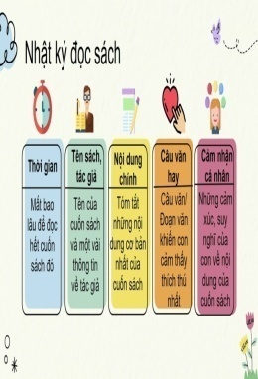
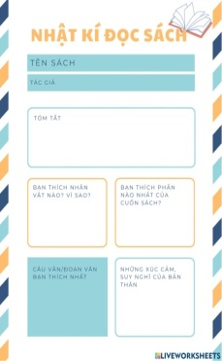
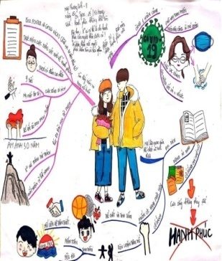
Đọc như một cuộc thám hiểm
HS quan sát một số mẫu nhật kí và sơ đồ hành trình đọc

Slide 21
GÓC SÁNG TẠO
- Chia lớp thành 4 nhóm, giao nhiệm vụ:
Nhóm 1,2 : Lập nhật kí đọc sách
Nhóm 3,4: Vẽ một sơ đồ về hành trình đọc
Với những biển chỉ đường là các câu hỏi đã cho như sau :
1. Nhan đề của cuốn sách có gì đáng chú ý? Chỉ ra mối quan hệ giữa nhan đề với một số yếu tố trong tác phẩm (thể loại, đề tài, nhân vật,...).
2. Đề tài gì được tác giả khai thác ở cuốn sách? Cách chọn đề tài cho thấy tác giả quan tâm đến những vấn đề nào của đời sống?
3. Những sự việc, chi tiết nào thể hiện dấu ấn của trí tưởng tượng trong tác phẩm?
4. Vì sao tác phẩm trở nên hấp dẫn đối với người đọc?
5. Những chi tiết, sự việc hoặc nhân vật nào để lại cho em ấn tượng sâu đậm nhất?
6. Nếu được nhà văn cho phép thay đổi một số chi tiết, sự việc trong tác phẩm, em sẽ chọn thay đổi điều gì? Vì sao?
7. Chủ đề của tác phẩm là gì? Chủ đề này có liên quan như thế nào với những vấn đề của đời sống hiện tại?

Slide 22
Các nhóm trình bày sản phẩm

Slide 23
Đọc để đồng hành và chia sẻ
Nhà thơ Y Phương: "Nói với con" cũng chính là nói với lòng mình!

Slide 24
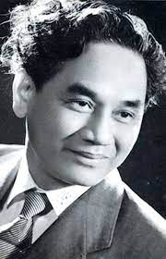
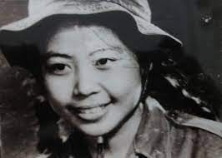
Hoạt động 1 Khởi động
NHÌN HÌNH ĐOÁN TÊN TÁC GIẢ
Xuân Diệu
Lê Minh Khuê

Slide 25
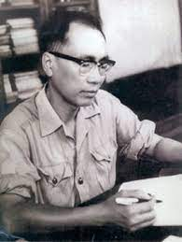
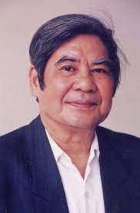
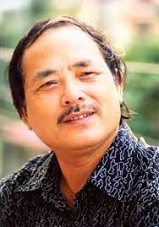
Hoạt động 1 Khởi động
NHÌN HÌNH ĐOÁN TÊN TÁC GIẢ
Chính Hữu
Nguyễn Đình Thi
Y Phương

Slide 26
I. Đọc và tìm hiểu chung
1. Đọc văn bản
- HS đọc lời tâm tình của “ Nhà thơ Y Phương: "Nói với con" cũng chính là nói với lòng mình!”
2. Tìm hiểu chung
a. Tác giả:
- Y Phương sinh năm 1948.Tên khai sinh là Hứa Vĩnh Sước, người dân tộc Tày. Quê ở huyện Trùng Khánh, tỉnh Cao Bằng.
- Thơ ông mạnh mẽ, chân thật và trong sáng với cách tư duy giàu hình ảnh của con người miền núi.
- Năm 2007, Y Phương được trao tặng Giải thưởng Nhà nước về văn học nghệ thuật.

Slide 27
b. Tác phẩm
- Xuất xứ: Theo Yên Khương, báo điện tử Thể thao và văn hóa, ngày 15/6/2008
- Phương thức biểu đạt: Nghị luận
- Đề tài: Mối quan hệ giữa nhà văn và nhân vật trong cả đời sống thực tế và trong thế giới tác phẩm

Slide 28
II. Khám phá văn bản
1. Những lời tâm tình của nhà thơ Y Phương về bài thơ Nói với con
a. Hoàn cảnh ra đời của bài thơ “nói với con’’
+ Bài thơ Nói với con viết năm 1980. Đó là thời điểm đất nước ta gặp vô vàn khó khăn. Thời kì cả nước mới thoát ra khỏi cuộc chiến tranh chống đế quốc Mỹ lâu dài và gian khổ.
+ Hoàn cảnh ấy đã tác động đến nội dung lời dặn dò và cách nói chân thành, giản dị mong người con hiểu được lời dạy của cha mẹ, sống làm người tử tế, luôn ghi nhớ cội nguồn, giữ gìn và phát huy truyền thống văn hóa dân tộc.

Slide 29
b. Tâm trạng và cảm xúc của nhà thơ
+ Câu thơ
“Người đồng mình thô sơ da thịt
Chẳng mấy ai nhỏ bé đâu con”
-Ý nghĩa: thể hiện niềm tự hào về truyền thống văn hóa quê hương mình, khẳng định ý chí quyết tâm mạnh mẽ của người dân quê hương, tuy “thô sơ da thịt” nhưng chưa bao giờ chịu khuất phục bởi hoàn cảnh.
- Vì ông rất yêu quê hương, trân quý cội nguồn và truyền thống văn hóa dân tộc mình.
+“Chân phải bước tới cha/chân trái bước tới mẹ”và “Vách nhà ken câu hát” là hình ảnh thực.

Slide 30
->Vì: đứa con sinh ra có khởi điểm là cha, mẹ. Còn “Vách nhà ken câu hát”yếu tố văn hoá phi vật thể, thì nói đến việc người con gái trong vách, người con trai ngoài vách hát cho nhau nghe.
=>Niềm tin vào những giá trị tích cực vĩnh cửu của văn hóa. Mong cho những đứa con và người đọc có thể ý thức được về cái tốt, cái xấu. Biết trân trọng nguồn cội và yêu lấy nét đẹp văn hóa truyền thống dân tộc, kế thừa và phát huy những điều ấy thật tốt.

Slide 31
2. Chọn đọc một tác phẩm của tác giả mà em đã biết tiếp tục tìm hiểu, khám phá.
Gợi ý: Bếp lửa
a. Hoàn cảnh ra đời tác phẩm:
- Bài thơ được sáng tác năm 1963, khi tác giả đang là sinh viên học ngành Luật ở nước ngoài
->Xa quê, tác giả luôn nhớ về quê hương, về người bà với hình ảnh quen thuộc nhất đó là bếp lửa. Bài thơ là lời tâm sự của người cháu hiếu thảo ở phương xa gửi về người bà.Từ đó khiến cho nỗi nhớ, tình cảm càng trở nên da diết, sâu đậm , từ đó viết nên tác phẩm.

Slide 32
b. Tác giả quan tâm, xúc động, trăn trở nhất về người bà, về quê hương và những cảnh vật thuộc về nơi mình sinh ra, lớn lên và gắn bó suốt bao năm.
c. Sự sáng tạo hình ảnh bếp lửa gắn liền với hình ảnh người bà, làm điểm tựa khơi gợi mọi kỉ niệm, cảm xúc và suy nghĩ về bà và tình bà cháu.
- Còn điều em cảm thấy khó khăn nhất khi viết là sử dụng ngôn từ và cách diễn đạt ra sao để người đọc có thể cảm nhận cảm xúc của người cháu dành cho bà

Slide 33
d. Mối liên quan của nhan đề với đặc điểm nội dung, nghệ thuật của tác phẩm:
- Bếp lửa vốn là một hình ảnh quen thuộc trong mỗi gia đinh người VN đã trở thành hình ảnh tượng trưng gợi kỉ niệm ấm áp của tình bà cháu.
- Bếp lửa là nơi bà khơi dậy lên tình cảm, những khát vọng trở thành ngọn lửa của tình yêu, niềm tin.
- Bếp lửa không chỉ hiện thân tươi đẹp về bà mà còn là kỉ niệm thiêng liêng nâng bước người cháu trên suốt hành trình dài rộng của cuộc đời.

Slide 34
Luyện tập
Học sinh lựa chọn một tác phẩm kì 2 trong chương trình Ngữ văn 8 và đọc trước lớp

Slide 35
Vận dụng
? Vẽ lại một nhân vật trong một cuốn sách mà em ấn tượng nhất trong cuốn sách đã đọc.
- Nộp sản phẩm về cho GV

Slide 36
Thank you!

